Slide 1


ООО Инновационный центр «КАМАЗ»
Введение в компьютерное зрение в автономном вождении
Урок 4 Создание аналога помощника парковки
2019 г.

Slide 2

ООО Инновационный центр «КАМАЗ»
Траектория движения автономных транспортных средств
квартал / год
2019 г.

Slide 3
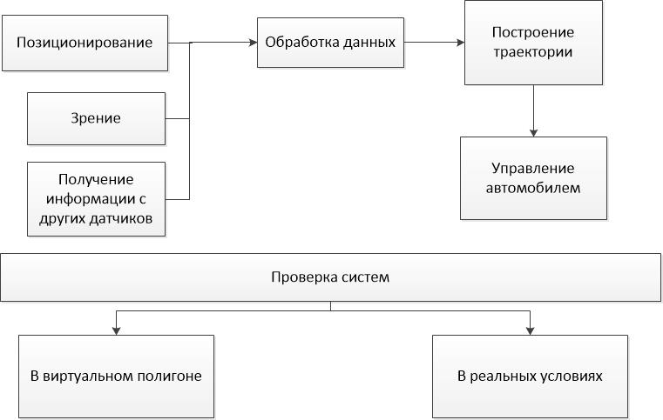
ООО Инновационный центр «КАМАЗ»

Slide 4
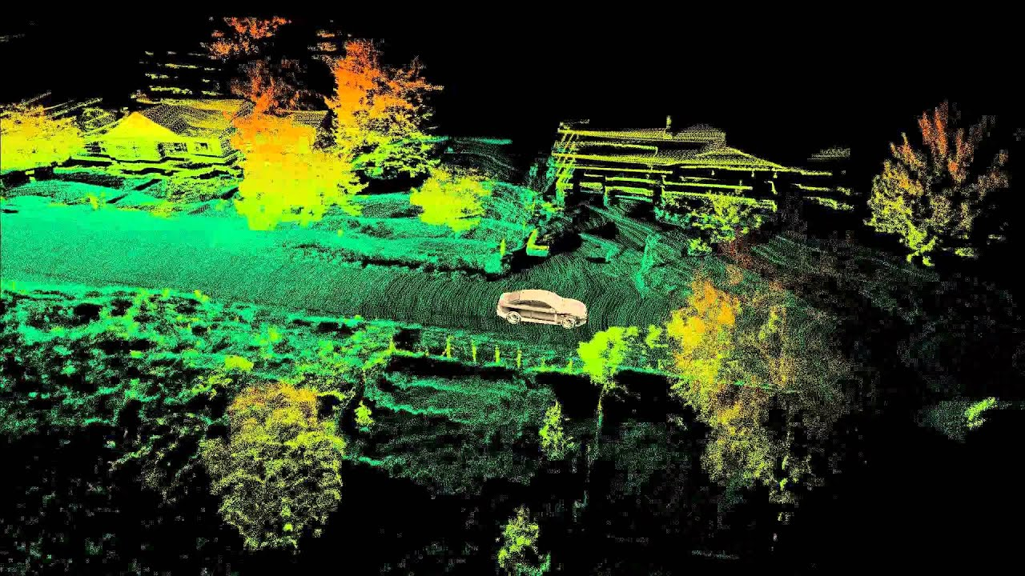
ООО Инновационный центр «КАМАЗ»
Локальное построение маршрута
3d карты
Нахождение дорожной разметки
Анализ дорожной обстановки

Slide 5
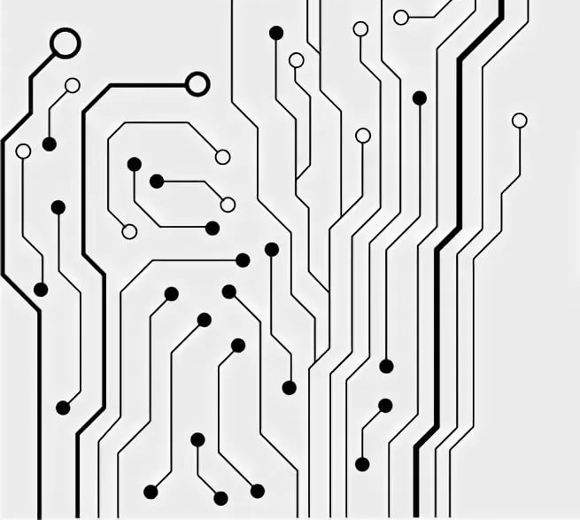
ООО Инновационный центр «КАМАЗ»
Интерфейс CAN
квартал / год
2019 г.

Slide 6
CAN (англ. Controller Area Network — сеть контроллеров) — стандарт промышленной сети, ориентированный, прежде всего, на объединение в единую сеть различных исполнительных устройств и датчиков. Режим передачи — последовательный, широковещательный, пакетный.
CAN разработан компанией Robert Bosch GmbH в середине 1980-х и в настоящее время широко распространён в промышленной автоматизации, технологиях «умного дома», автомобильной промышленности и многих других областях. Стандарт для автомобильной автоматики.

Slide 7
Во всех высокотехнологичных системах современного автомобиля применяется CAN-протокол для связи ЭБУ с дополнительными устройствами и контроллерами исполнительных механизмов и различных систем безопасности.
Для абстрагирования от среды передачи спецификация CAN избегает описывать двоичные значения как «0» и «1». Вместо этого применяются термины «рецессивный» (двоичное значение «1») и «доминантный» (двоичное значение «0»), при этом подразумевается, что при передаче одним узлом сети рецессивного бита, а другим доминантного, принят будет доминантный бит.

Slide 8
Поле | Длина (в битах) | Описание
Начало кадра (SOF) | 1 | Сигнализирует начало передачи кадра
Идентификатор | 11 | Уникальный идентификатор
Запрос на передачу (RTR) | 1 | Должен быть доминантным
Бит расширения идентификатора (IDE) | 1 | Должен быть доминантным (определяет длину идентификатора)
Зарезервированный бит (r0) | 1 | Резерв
Длина данных (DLC) | 4 | Длина поля данных в байтах (0-8)
Поле данных | 0-8 байт | Передаваемые данные (длина в поле DLC)
Контрольная сумма (CRC) | 15 | Контрольная сумма всего кадра
Разграничитель контрольной суммы | 1 | Должен быть рецессивным
Промежуток подтверждения (ACK) | 1 | Передатчик шлёт рецессивный, приёмник вставляет доминанту
Разграничитель подтверждения | 1 | Должен быть рецессивным
Конец кадра (EOF) | 7 | Должен быть рецессивным

Slide 9

ООО Инновационный центр «КАМАЗ»
Помощники парковки
квартал / год
2019 г.

Slide 10
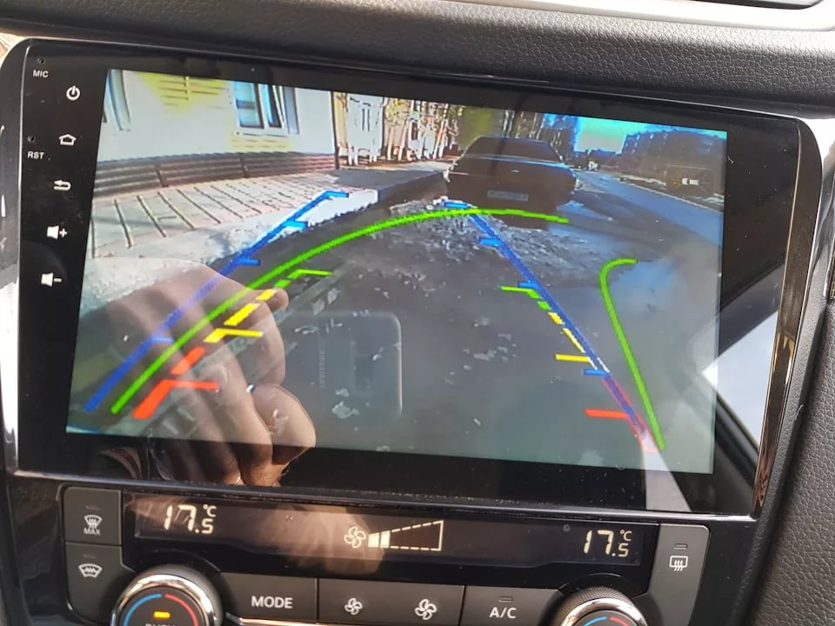
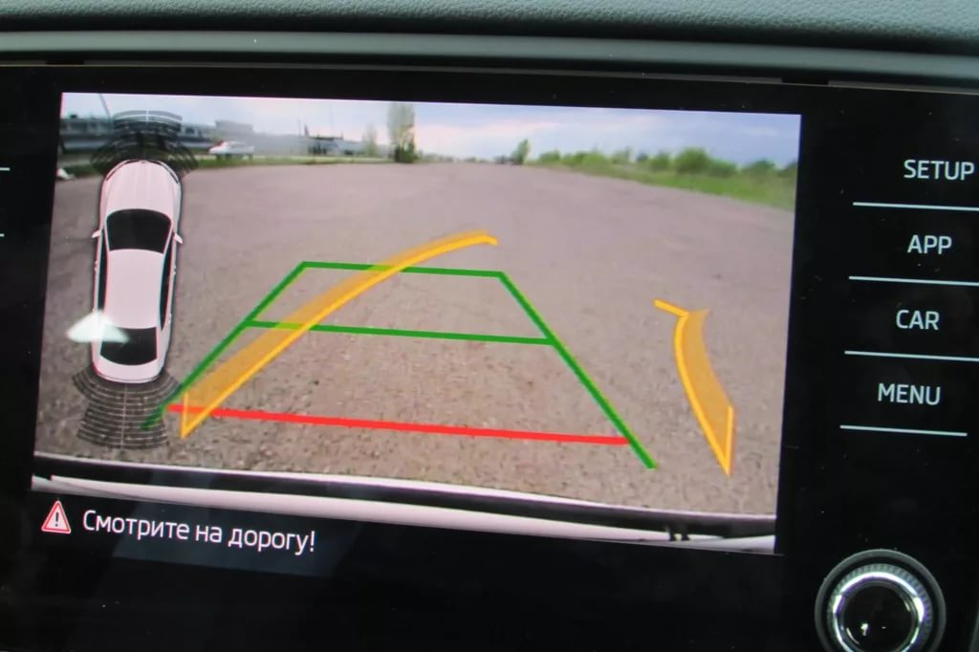
ООО Инновационный центр «КАМАЗ»
Камеры с динамической разметкой

Slide 11
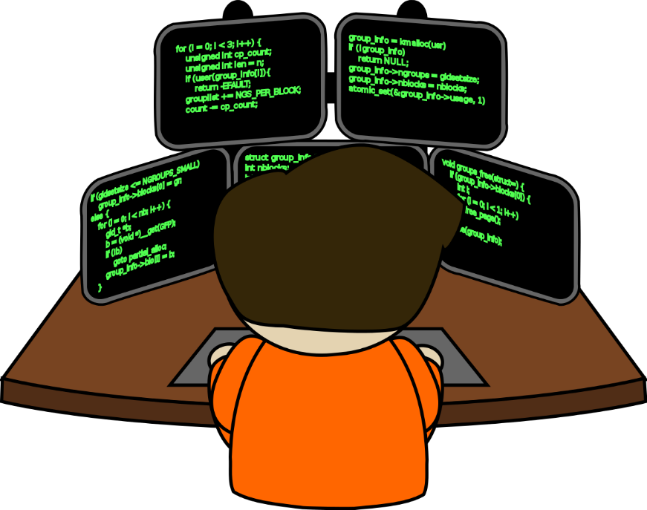
ООО Инновационный центр «КАМАЗ»
Функции, которые мы будем использовать

Slide 12
void namedWindow(const string& winname, int flags=WINDOW_AUTOSIZE )
Parameters: | name – Name of the window in the window caption that may be used as a window identifier. flags –Flags of the window. The supported flags are: WINDOW_NORMAL If this is set, the user can resize the window (no constraint). WINDOW_AUTOSIZE If this is set, the window size is automatically adjusted to fit the displayed image (see imshow() ), and you cannot change the window size manually. WINDOW_OPENGL If this is set, the window will be created with OpenGL support.

Slide 13
C++: int createTrackbar(const string& trackbarname, const string& winname,
int* value, int count, TrackbarCallback onChange=0, void* userdata=0)
Parameters: | trackbarname – Name of the created trackbar. winname – Name of the window that will be used as a parent of the created trackbar. value – Optional pointer to an integer variable whose value reflects the position of the slider. Upon creation, the slider position is defined by this variable. count – Maximal position of the slider. The minimal position is always 0. onChange – Pointer to the function to be called every time the slider changes position. This function should be prototyped as voidFoo(int,void*); , where the first parameter is the trackbar position and the second parameter is the user data (see the next parameter). If the callback is the NULL pointer, no callbacks are called, but only value is updated. userdata – User data that is passed as is to the callback. It can be used to handle trackbar events without using global variables.

Slide 14
ООО Инновационный центр «КАМАЗ»
Заголовки
#include <opencv2/core/core.hpp>
#include <opencv2/highgui/highgui.hpp>
#include <opencv2/imgproc.hpp>
//фигуры для рисования

Slide 15

ООО Инновационный центр «КАМАЗ»
Спасибо за внимание!

